Slide 1
Nebezpečné výrobky
Ing. Michaela Klieštiková

Slide 2
Právna norma
Zákon č. 250/2007 Z. z.Zákon o ochrane spotrebiteľa a o zmene zákona Slovenskej národnej rady č. 372/1990 Zb. o priestupkoch v znení neskorších predpisov
Vyhláška č. 243/2015 Z. z.Vyhláška Ministerstva pôdohospodárstva a rozvoja vidieka Slovenskej republiky o požiadavkách na označovanie potravín
Nariadenie Európskeho parlamentu a rady (ES) č. 1223/2009 z 30. novembra 2009 o kozmetických výrobkoch

Slide 3
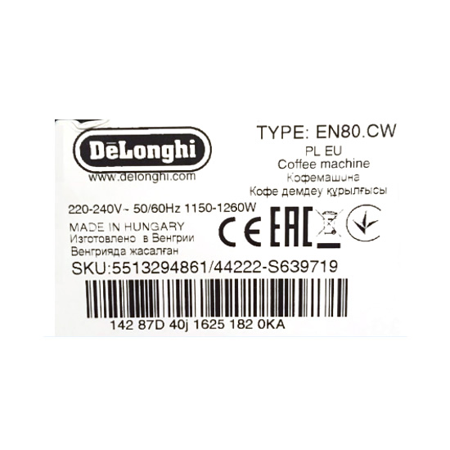
Bezpečný výrobok
Výrobok, ktorý za bežných alebo rozumne predvídateľných podmienok používania, inštalácie alebo údržby nepredstavuje po dobu určenú výrobcom alebo po dobu obvyklej použiteľnosti nebezpečenstvo pre spotrebiteľa alebo jeho používanie predstavuje pre spotrebiteľa vzhľadom na bezpečnosť a ochranu zdravia len minimálne nebezpečenstvo alebo svojimi vlastnosťami zodpovedá požiadavkám podľa osobitného predpisu,⁴)

Slide 4
Nebezpečný výrobok
nebezpečným výrobkom je výrobok, ktorý nespĺňa požiadavky uvedené v písmene g); za nebezpečný výrobok nemožno považovať výrobok iba preto, že bol do obehu uvedený bezpečnejší výrobok,
nebezpečnou napodobeninou výrobok, ktorý má formu, vôňu, farbu, vzhľad, obal, označenie, objem alebo rozmery, ktoré môžu spôsobiť jeho zámenu spotrebiteľom, najmä dieťaťom s potravinou, čo môže byť nebezpečné pre jeho zdravie,

Slide 5
Označenie CE
Mnohé výrobky musia mať označenie CE, aby mohli byť predávané v EÚ. Toto označenie poukazuje na to, že výrobok bol podrobený posúdeniu výrobcu a považuje sa za spĺňajúci požiadavky EÚ na bezpečnosť, zdravie a ochranu životného prostredia. Požaduje sa pre všetky výrobky vyrobené kdekoľvek vo svete, ktoré sa predávajú v rámci EÚ.
Označenie CE je potvrdenie výrobcu produktu, ktoré hovorí, že produkt spĺňa podľa nariadenia EU 765/2008 všetky platné požiadavky pre tento produkt. Označenie CE nie je značkou kvality.

Slide 6
Kedy je označenie CE povinné
Označenie CE je povinné len u výrobkov, pre ktoré existujú špecifikácie EÚ požadujúce umiestnenie označenia CE.
Na niektoré výrobky sa súčasne vzťahujú viaceré požiadavky EÚ. Pred umiestnením označenia CE na výrobok musíte zabezpečiť, aby daný výrobok spĺňal všetky príslušné požiadavky. Je zakázané umiestniť označenie CE na výrobky, pre ktoré špecifikácie EÚ buď neexistujú, alebo nevyžadujú umiestnenie označenia CE.

Slide 7
Ako získať označenie CE
Ako výrobca nesiete výlučnú zodpovednosť za vyhlásenie o zhode so všetkými požiadavkami. Na umiestnenie označenia CE na váš výrobok nepotrebujete oprávnenie, ale vopred musíte:
zabezpečiť zhodu so všetkými príslušnými požiadavkami platnými pre celú EÚ
určiť, či môžete svoj výrobok posudzovať vy ako výrobca, alebo či musíte o to požiadať notifikovaný orgán
zostaviť technický spis, v ktorom bude zdokumentovaná zhoda: oboznámiť sa s technickou dokumentáciou
vypracovať a podpísať EÚ vyhlásenie o zhode
Ak váš výrobok nesie označenie CE, na žiadosť príslušného vnútroštátneho orgánu mu musíte poskytnúť všetky informácie a podkladovú dokumentáciu pre označenie CE.

Slide 8
Kedy je potrebné nezávislé posúdenie
Musíte si overiť, či váš výrobok musí byť podrobený skúške notifikovaným orgánom. Tieto informácie nájdete v príslušných právnych predpisoch vzťahujúcich sa na váš výrobok: oboznámte sa s pravidlami podľa kategórie výrobkov
Tento krok nie je povinný pre všetky výrobky.
Ak je potrebné obrátiť sa na notifikovaný orgán, označenie CE musí byť sprevádzané identifikačným číslom notifikovaného orgánu. Označenie CE a identifikačné číslo sa môžu umiestniť samostatne, pokiaľ je zrejmé, že navzájom súvisia.
Na vyhľadanie notifikovaného orgánu, ktorý môže váš výrobok certifikovať, môžete použiť databázu NANDO.
Ak sa pre váš výrobok nevyžaduje skúška zo strany nezávislého orgánu, je na vás, aby ste overili, či spĺňa technické požiadavky. To zahŕňa odhad a zdokumentovanie možných rizík pri používaní vášho výrobku.

Slide 9
Ako je potrebné umiestniť označenie CE
Označenie CE musí byť viditeľné, čitateľné a nezmazateľné.
Označenie CE musí pozostávať z veľkých písmen „CE", obidve písmená by mali mať rovnaký zvislý rozmer a nemali by byť menšie než 5 mm (pokiaľ nie je uvedené inak v príslušných požiadavkách na výrobok).
Ak chcete zmenšiť alebo zväčšiť označenie CE na svojom výrobku, mali by ste dodržať pomer týchto dvoch písmen. Podstatné je, aby boli tieto veľké písmená viditeľné, označenie CE však môže mať rôzne formy (napríklad farba, s výplňou alebo bez nej).
Ak sa označenie CE nemôže umiestniť na samotný výrobok, môžete ho umiestniť na obal výrobku, alebo, ak výrobok nemá obal, na niektorý zo sprievodných dokumentov. Ak sa na váš výrobok vzťahujú viaceré smernice/nariadenia EÚ, ktoré si vyžadujú umiestnenie označenia CE, v sprievodných dokumentoch musí byť uvedené, že váš výrobok spĺňa požiadavky stanovené vo všetkých uplatniteľných smerniciach/nariadeniach EÚ.

Slide 10
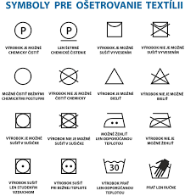
Čo by malo byť uvedené na etikete textilných výrobkov
Ak chcete svoje výrobky predávať v jednej alebo viacerých krajinách EÚ, text musíte preložiť do všetkých úradných jazykov krajín, v ktorých sa textilné výrobky sprístupnia spotrebiteľom.
Textilný výrobok môžete označiť ako „100 %", „čisté" alebo „len z", iba v prípade, ak pozostáva výlučne z jedného typu vlákna. Môžete si vybrať, či použijete takýto opis, alebo či napríklad tričko zo 100 % bavlny uvediete jednoducho ako „bavlna".
Používať môžete len typy a názvy textilných vlákien, ktoré sú uvedené v zozname v prílohe I k nariadeniu EÚ o názvoch textílií a súvisiacom označení. Ak váš výrobok obsahuje textilné vlákno, ktoré nie je uvedené v nariadení, môžete požiadať o pridanie nového typu vlákna. Ďalšie informácie o tomto postupe nájdete na stránke Európskej komisie o právnych predpisoch v oblasti textilu a odevov.
vysvetlené zloženie textílie – uvedené v zostupnom poradí v percentách;
použitý jasný a čitateľný text vrátane jednotného písma (rovnaký typ, veľkosť a štýl písma);
jasné oddelenie informácií o zložení textilu od ostatných informácií, napríklad starostlivosti o výrobky.

Slide 11
Čo by malo byť na etikete potravín
Potravina, okrem pokrmu a jedla, ktorá je určená na predaj konečnému spotrebiteľovi alebo zariadeniu spoločného stravovania bez balenia, potravina balená v priestoroch predaja na žiadosť spotrebiteľa alebo balená na priamy predaj (ďalej len „nebalená potravina“), musí byť v blízkosti jej umiestnenia označená najmenej týmito údajmi:
 | a) názvom nebalenej potraviny,
 | b) údajom o zložení potraviny; látky alebo výrobky spôsobujúce alergie alebo neznášanlivosť podľa osobitného predpisu^{5c}) sa označujú odlišným typom písma,
 | c) netto množstvom nebalenej potraviny podľa osobitného predpisu,⁵) ak nejde o nebalenú potravinu predávanú na množstvo podľa želania spotrebiteľa a
 | d) dátumom minimálnej trvanlivosti alebo dátumom spotreby.

Slide 12
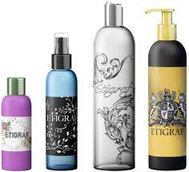
Čo všetko je potrebné k registrácii kozmetického výrobku
Dokumentácia potrebná pre uvedenie kozmetických výrobkov na trh má podobu informačnej zložky o výrobku (PIF – Product Information File).
Informačná zložka o výrobku musí obsahovať tieto informácie a údaje:
*popis kozmetického výrobku, *správu o bezpečnosti kozmetického výrobku, *popis výrobného postupu a vyhlásenie o dodržaní správnej výrobnej praxe, *dôkaz o účinku deklarovanom pre kozmetický výrobok, *údaje o akýchkoľvek testoch na zvieratách vykonaných výrobcom, jeho zástupcami alebo dodávateľmi, týkajúcich sa vývoja alebo posúdenia bezpečnosti kozmetického výrobku alebo jeho zložiek vrátane akéhokoľvek testovania na zvieratách vykonaného s cieľom splniť legislatívne alebo regulačné požiadavky tretích krajín. Zodpovedná osoba musí mať aj tieto dokumenty: *doklad o oznámení kozmetických výrobkov v CPNP, *rozhodnutie na uvedenie priestorov do prevádzky od miestne príslušného regionálneho úradu vereného zdravotníctva, *potvrdenie o zdravotnej a odbornej spôsobilosti. *správu o bezpečnosti kozmetického výrobku, *popis výrobného postupu a vyhlásenie o dodržaní správnej výrobnej praxe, *dôkaz o účinku deklarovanom pre kozmetický výrobok, *údaje o akýchkoľvek testoch na zvieratách vykonaných výrobcom, jeho zástupcami alebo dodávateľmi, týkajúcich sa vývoja alebo posúdenia bezpečnosti kozmetického výrobku alebo jeho zložiek vrátane akéhokoľvek testovania na zvieratách vykonaného s cieľom splniť legislatívne alebo regulačné požiadavky tretích krajín. Zodpovedná osoba musí mať aj tieto dokumenty: *doklad o oznámení kozmetických výrobkov v CPNP, *rozhodnutie na uvedenie priestorov do prevádzky od miestne príslušného regionálneho úradu vereného zdravotníctva, *potvrdenie o zdravotnej a odbornej spôsobilosti.

Slide 13
Zoznam aktuálnych nebezpečných výrobkov
https://www.soi.sk/sk/Nebezpecne-vyrobky/Narodny-trh-SR/contentInd/2.soi

